Slide 1
Схема реализации проектов муниципально-частного партнерства в Рамонском муниципальном районе Воронежской области

Slide 2
Государственно-частное партнерство (ГЧП) урегулировано двумя Федеральными законами:
▪ Федеральный закон № 115-ФЗ «О концессионных соглашениях».
▪ Федеральный закон № 224-ФЗ «О государственно-частном партнерстве, муниципально-частном партнерстве в Российской Федерации и внесении изменений в отдельные законодательные акты Российской Федерации».

Slide 3
Субъекты Концедент (государство) и концессионер (частное юридическое лицо либо их объединение) для соглашения МЧП – публичный партнер и частный партнер.
Публичным партнером может быть:
▪ Российская Федерация (от имени которой выступает Правительство РФ, уполномоченный Правительством РФ федеральный орган государственной власти);
▪ Субъект РФ (от имени которого выступает высший исполнительный орган региона, уполномоченный им региональный орган исполнительной власти);
▪ Муниципальное образование (от имени которого выступает глава муниципального образования, уполномоченный им орган местного самоуправления)
В Соглашении МЧП не могут быть частным партнером:
▪ ГУПы;
▪ МУПы;
▪ Государственные и муниципальные учреждения;
▪ Коммерческие организации с долей контроля государства более 50%;
▪ Иностранное юридическое лицо;

Slide 4
Выбор модели реализации проектов.
ФЗ-115
Концессионная модель
право собственности на объект всегда сохраняется за публичной стороной (концедентом);
осуществление эксплуатации всегда возлагается на концессионера.
ФЗ-224
Соглашение о муниципально-частном партнерстве (МЧП)
осуществление эксплуатации может быть возложено на публичного партнера;
право собственности на объект соглашения возникает у частного партнера.

Slide 5
Организационно-правовая схема: КС ФЗ-115
Концессионер:
Проектирование, финансирование и строительство Объекта;
Техническое обслуживание и ремонт Объекта (техническая эксплуатация);
Осуществление деятельности на Объекте (функциональная эксплуатация);
Передача Объекта концеденту после окончания срока соглашения.
Концедент:
Предоставление земельного участка;
Софинансирование Проекта (Капитальный грант, Инвестиционный и Эксплуатационный платеж);
Выплата компенсации расходов концессионера и кредиторам в случае досрочного расторжения соглашения.

Slide 6
Организационно-правовая схема: МЧП ФЗ-224
Частный партнер:
Проектирование, финансирование и строительство Объекта;
Техническое обслуживание и ремонт Объекта (техническая эксплуатация);
Оказание услуг;
Передача Объекта после окончания срока МЧП.
Публичный партнер:
Предоставление земельного участка;
Софинансирование Проекта (Капитальный грант, Инвестиционный Эксплуатационный платеж);
Оказание услуг (функциональная эксплуатация);
Выплата компенсации расходов ЧП и кредиторам в случае досрочного расторжения МЧП.

Slide 7
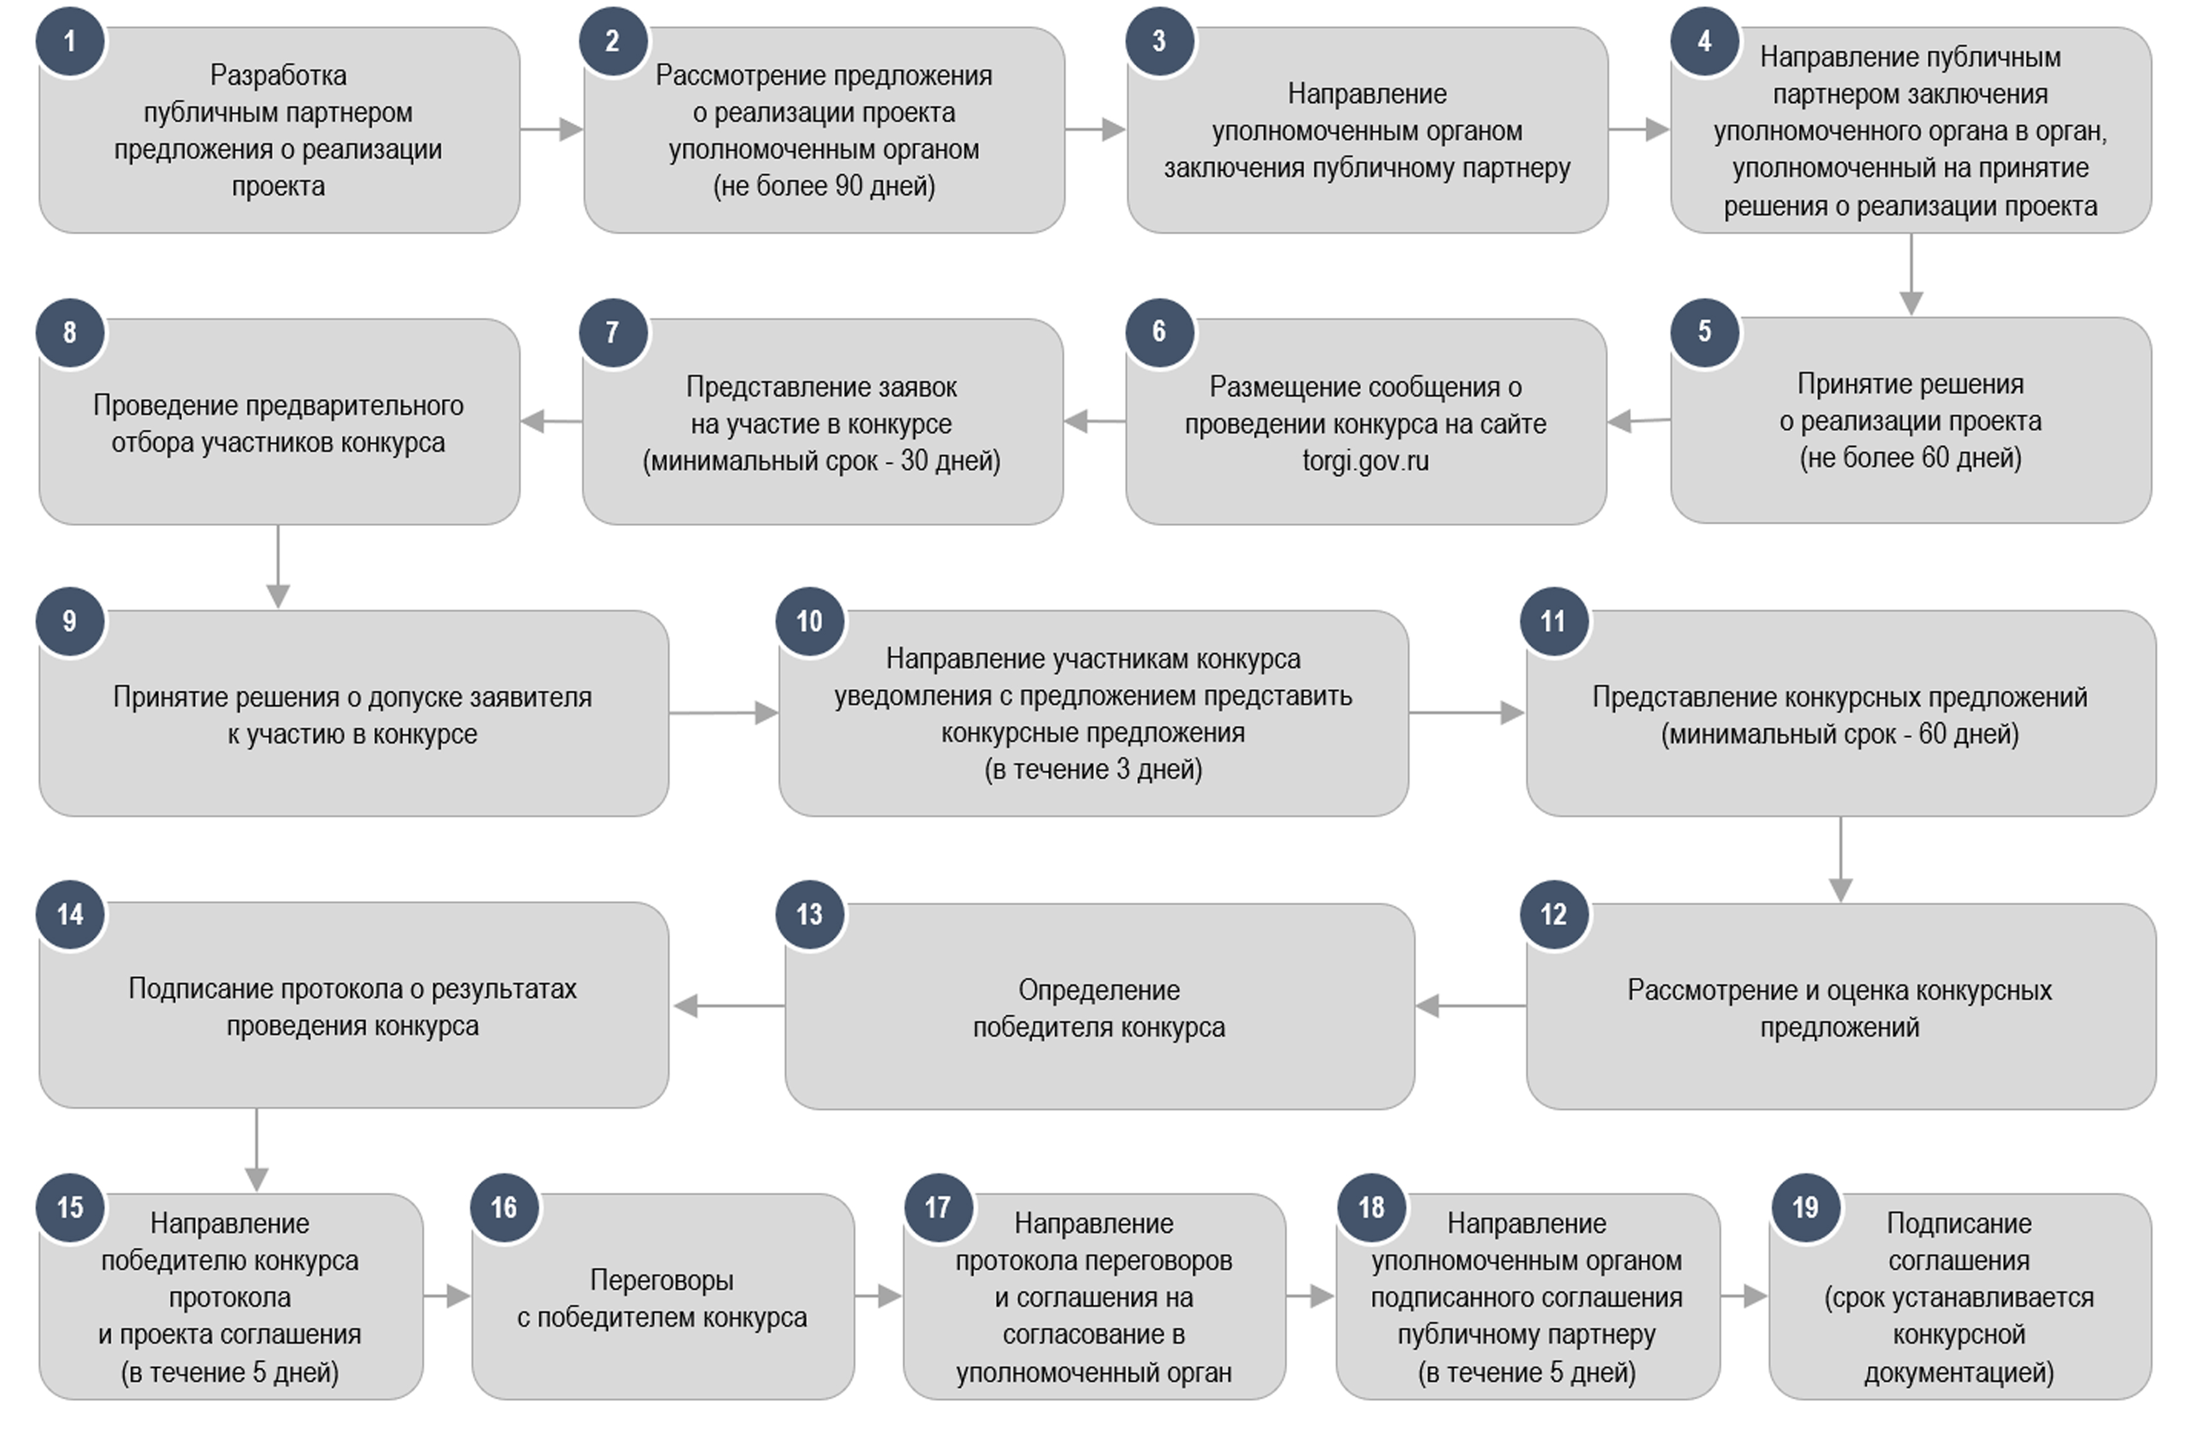
Схема заключения соглашения о МЧП (по конкурсу) ФЗ-224

Slide 8
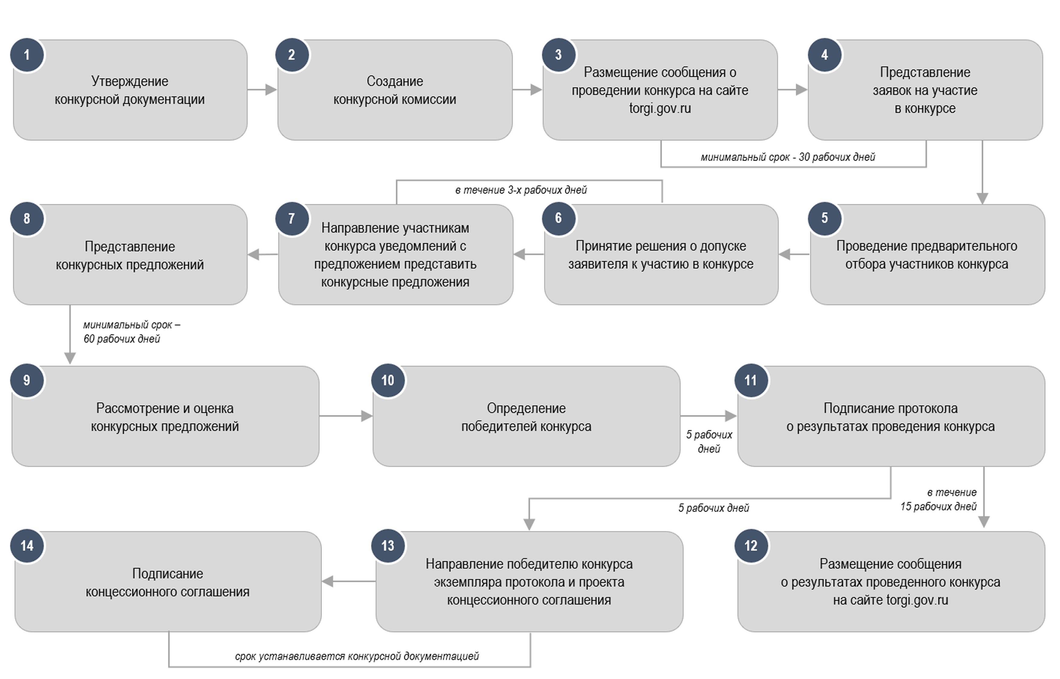
Схема заключения концессионного соглашения по конкурсу ФЗ-115

Slide 9
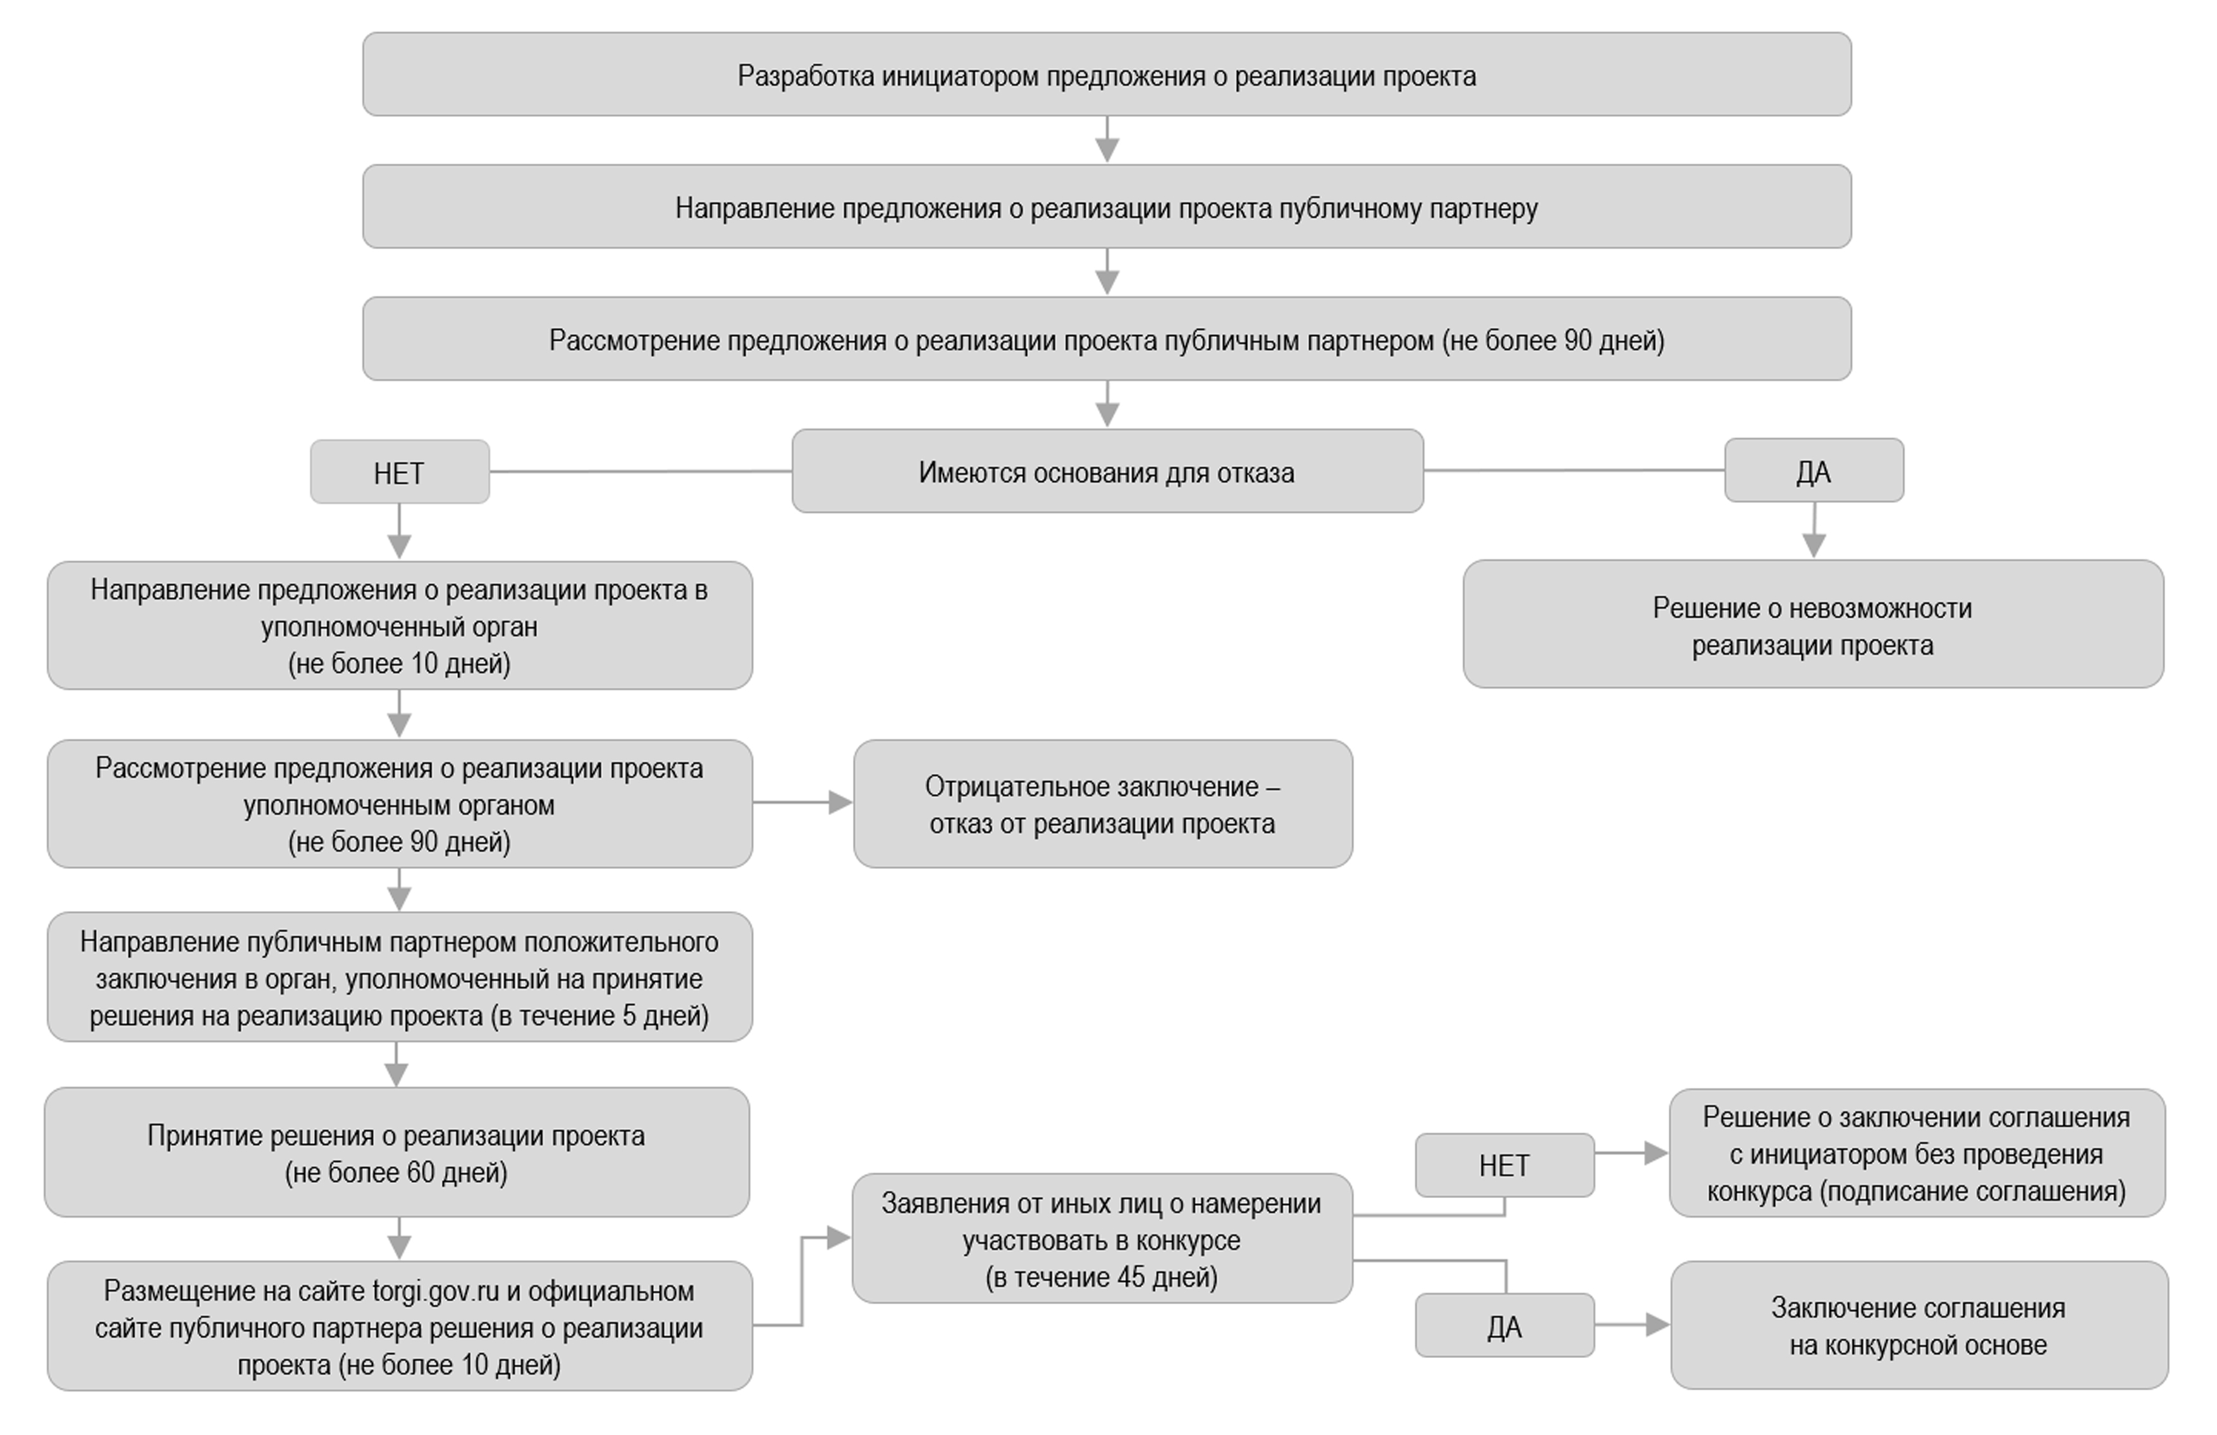
Схема заключения соглашения о МЧП по частной инициативе ФЗ-224

Slide 10
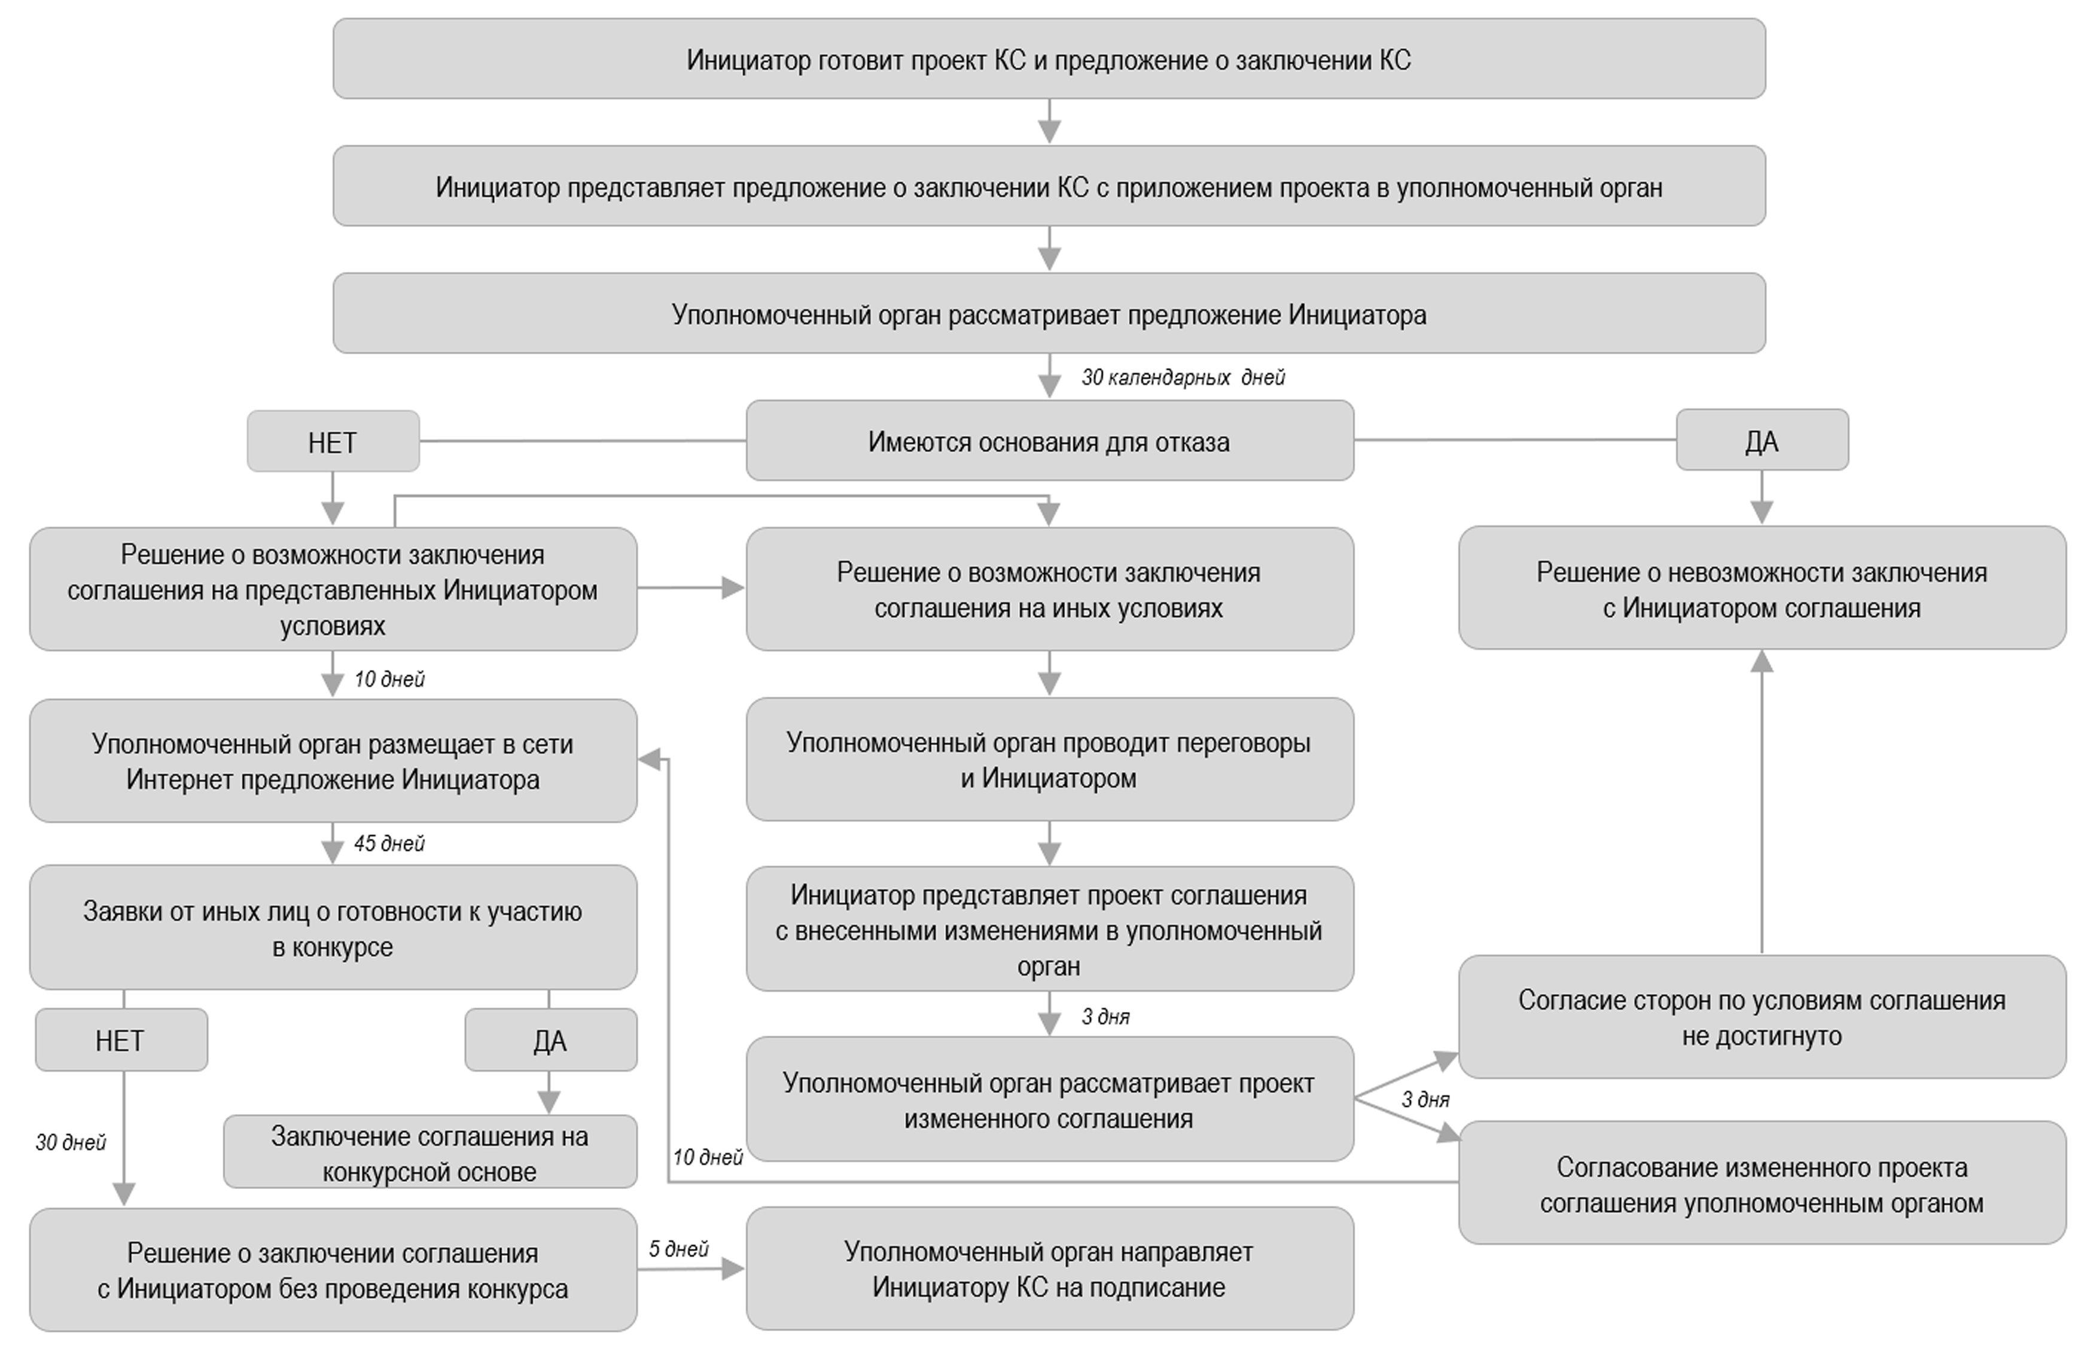
Схема заключения концессионного соглашения по частной инициативе ФЗ-115

